Slide 1



HACK USP 2019

Slide 3
Vocês já se perderam, tropeçaram ou se depararam com algo atrapalhando em algum caminho dentro da USP?

Slide 4
Média de ingressantes anuais na Universidade de São Paulo é de 8.300
O alto número de pessoas usando o local pode ocasionar mais problemas na segurança dos campus e na mobilidade
Em média a USP tem 200 alunos deficientes físicos. (cadastrados no inclusup)
Em média no Brasil, 1,3% da população possui alguma deficiência física
*dados tirados do IBGE

Slide 5
Principais problemas de mobilidade enfrentados nos campus de São Paulo
Transporte interno motorizado ineficiente
Muitos caminhos não mapeados e informais
Caminhos irregulares, danificados ou obstruídos

Slide 6
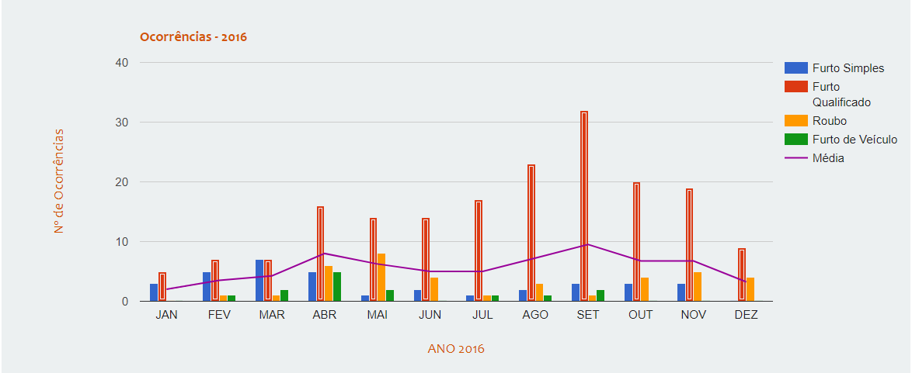
Devido a grande área do campus e por ser um espaço publico, há uma ocorrência de crimes que é controlada pela segurança do local. Os dados são coletados a partir de relatos feitos pelos próprios frequentadores.
* Dados referentes ao campus Butantã
Dados retirados do http://sppu.usp.br/ocorrencias-criminais-2015-2016

Slide 7
Possíveis soluções para os problemas apresentados
Maior utilização de mobilidade não ativa
Compartilhamento de eventualidades encontradas nos campus com usuários
Mapeamento colaborativo por coleta de dados para adição de novos caminhos
Informações sobre segurança de áreas do campus
Aplicativo unificado

Slide 8
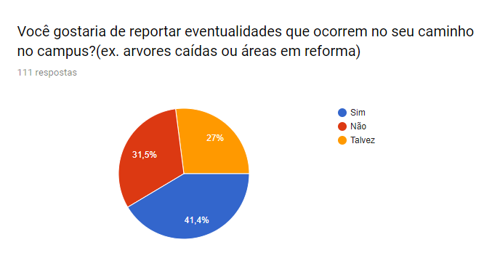
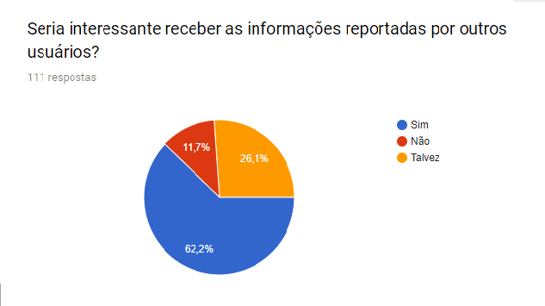
Uma pesquisa no forms foi realizada em um período durante o Hack USP para analisarmos se os usuários contribuiriam e utilizariam o aplicativo
Observando os dados coletados de 111 pesquisas, podemos concluir que conseguiríamos receber os dados dos usuários e que os mesmo utilizariam os dados repassados no aplicativo.

